Slide 1
Instrumenten voor agrarische herontwikkeling in Oost-Vlaanderen

Slide 2
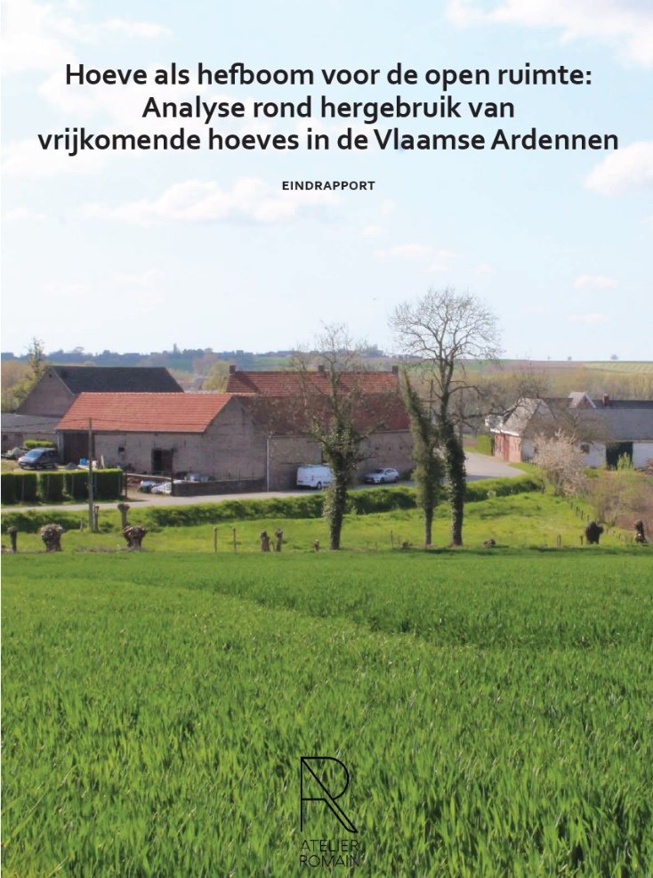
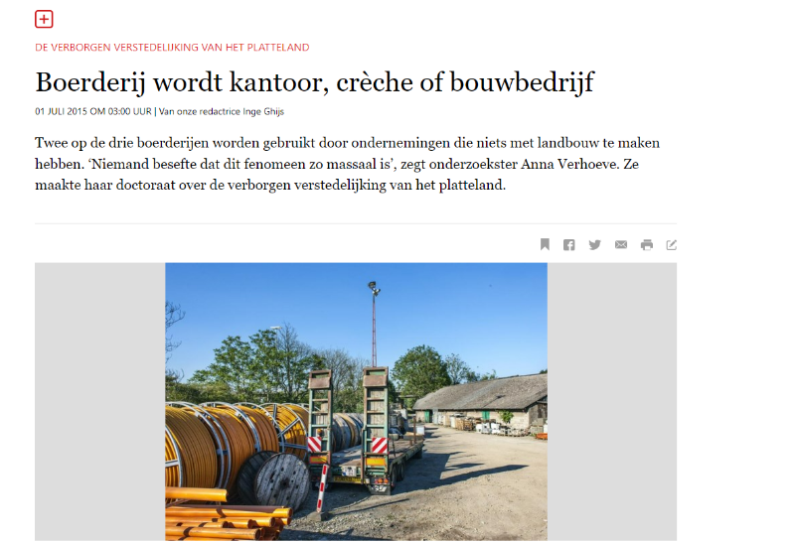
Aanleiding & ambities
Agrocomplex versterken
Leefbaar & beleefbaar platteland
www.oost-vlaanderen.be/hergebruikhoeves
Notes:
Aanleiding voor concrete initiatieven vanuit onze Provincie
juni 2015 in de pers 'Hippe bedrijven gaan de boer op’, nav doctoraat van Anna Verhoeve rond de inname van landbouwgebouwen en landbouwgrond door niet-agrarische economische activiteiten.
januari 2016 lezing 'Hergebruik hoeves, een uitdaging' door Anna Verhoeve, georganiseerd door Provinciale Kwaliteitskamer (omgevingskwaliteit van pdpo projecten).
Opstart PDPO project 2016-2020 door Provincie en partners ambities: bewustmaking problematiek, concreter maken voor Oost-Vlaanderen, gemeenten betrekken en ondersteunen, inspireren, communicatie (informeren, vorming, sensibiliseren)
(Ruimte Vlaanderen in 2016 onderzoek naar de bruikbaarheid van het instrument "contract-convenantbenadering“)
Eigen werking: analyse Vlaamse Ardennen, traject met gemeenten
landbouwanalyse, doelstellingen, afwegingskader voor vergunningsaanvragen verfijnd:
Nu: Implementeren van afwegingskader hergebruik hoeves in beleidsplannen en vergunningsadviezen gemeenten

Slide 3
Partners & betrokkenen
PDPO project 2016-2020
onderzoek & ontwikkeling ILVO, O+OZiegler | Brandenhorst, Atelier Romain
intern - diensten Ruimtelijke planning, omgevingsvergunningen, erfgoed, …
Extern
PDPO project 2023-2025
gemeenten, stuurgroep met beroepsorg, Vlaanderen, VVSG, SOLVA
Interprovinciale Werkgroep Hergebruik Hoeves
Notes:
PDPO project 2023-2025: gebiedsvisie vertalen naar gemeentelijk niveau

Slide 4
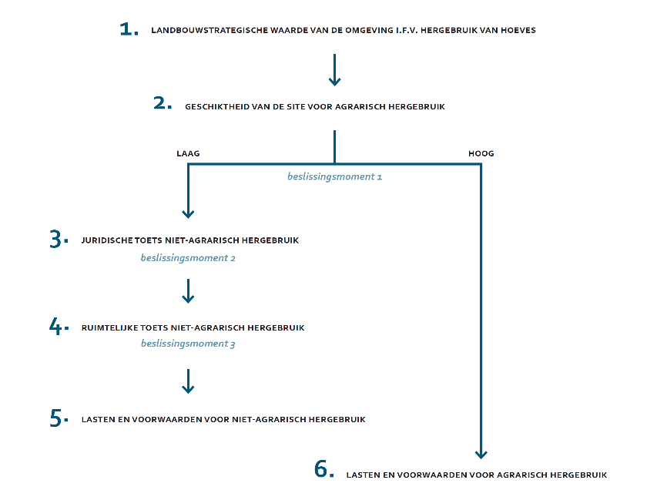
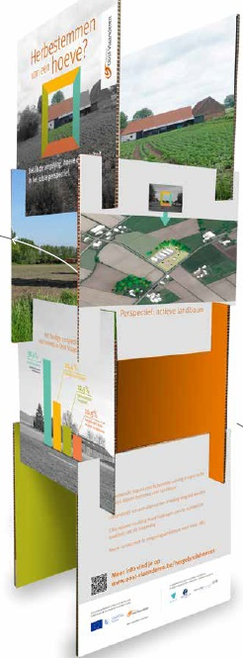
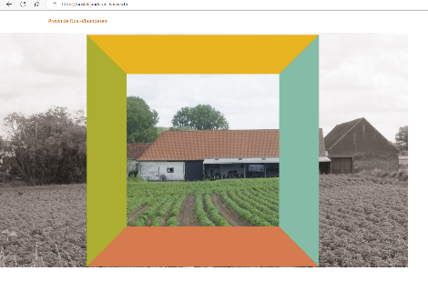
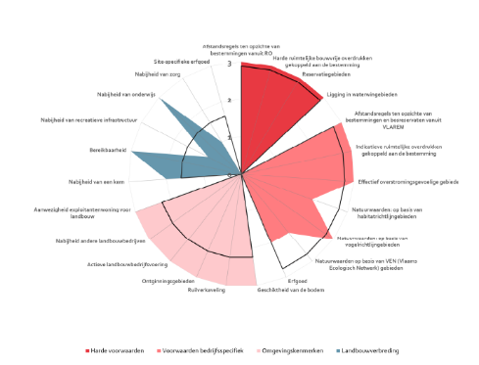
Resultaten en realisaties
Inventarisatie, ontwerpend onderzoek
Communicatietools
Analyse en afwegingskader Vlaamse Ardennen
Samenwerking & advisering
Landbouwkompas Oost-Vl
in opmaak
Notes:
PDPO Inventariseerde boerderijen in Oost-Vlaanderen die de voorbije jaren hun agrarische activiteit verloren.
Ging na welke functie de boerderijen vandaag hebben.
Onderzocht de behoeften voor hergebruik van de vrijgekomen boerderijen.
Onderzocht 7 cases voor een optimale herbestemming. Beslisboom 1ste versie
Ontwikkelde communicatietools

Slide 5
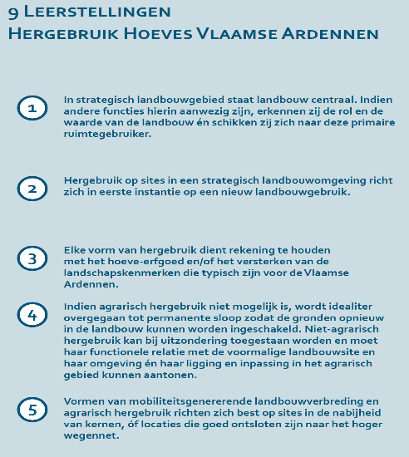
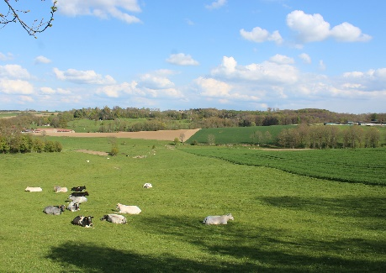
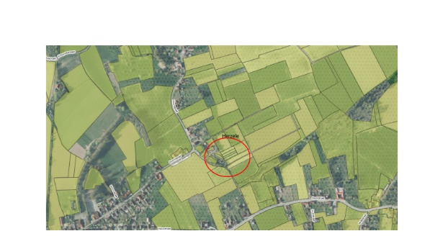
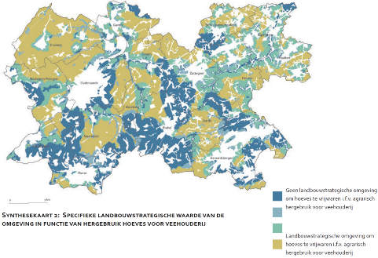
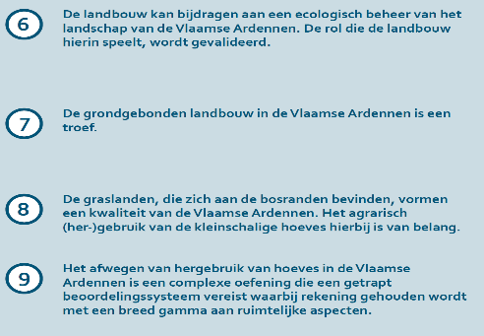
Waar zijn we trots op?
Gebiedsgerichte aanpak voor de Vlaamse Ardennen ism gemeenten
Verfijnd afwegingskader wordt gebruikt bij advisering van concrete vergunningsaanvragen
Notes:
+ onderwerp opgenomen in beleidsplan Ruimte
Leerstellingen vb. elke herontwikkeling dienst rekening te houden met hoeve-erfgoed of de landchapskenm typisch voor vl ARdennen
Wat zouden we anders doen?

Slide 6
Tips & suggesties
begin met wat je zelf in handen hebt vb. omgevingsvergunningen.
gebruik bestaande instrumenten (beslissingsboom, landbouwkompas in ontwikkeling, …) als richtinggevend in concrete dossiers
laat je begeleiden oa verbeelding, vormgeving, communicatie
lever maatwerk
draagvlak moet groeien, langdurig contacten onderhouden.

Slide 7
Uitdagingen - vraagstukken
Hoe omgaan met bestaande wetgeving (zonevreemde basisrechten en functiewijzigingen) ifv agrarisch hergebruik?
Welke instrumenten worden best ingezet voor doordacht agrarisch hergebruik?
Welke doelgroepen aanspreken?
Hoe komen tot een gedragen uniform en onderbouwd beleid rond hergebruik hoeves?
Wat is nodig om het proces te versnellen?
Notes:
Subvraag bij 1ste vraag: Hoe ver kan je gaan bij het opleggen van lasten en voorwaarden in agrarisch gebied?

Slide 8
Verenigt de expertise & creativiteit
van diverse actoren en sectoren
in Vlaanderen rond open ruimte.
Meer info vind je op
www.vlaanderen.be/open-ruimte-platform

